Slide 1
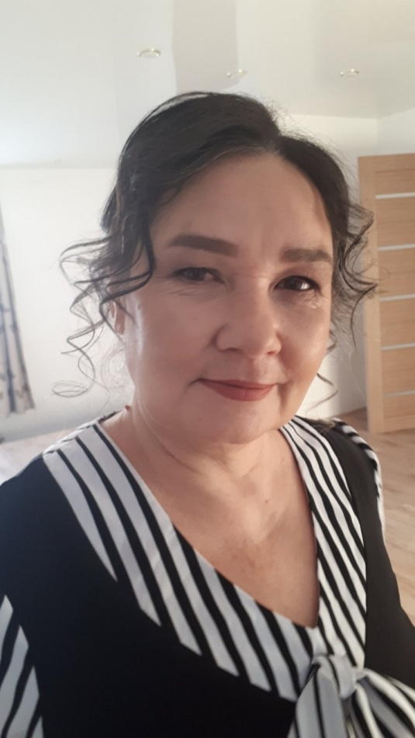
ТОС «МОЛОДЕЖНЫЙ»
Руководитель ТОС
«Молодежный»:
Шепетнева В.Ф.

Slide 2
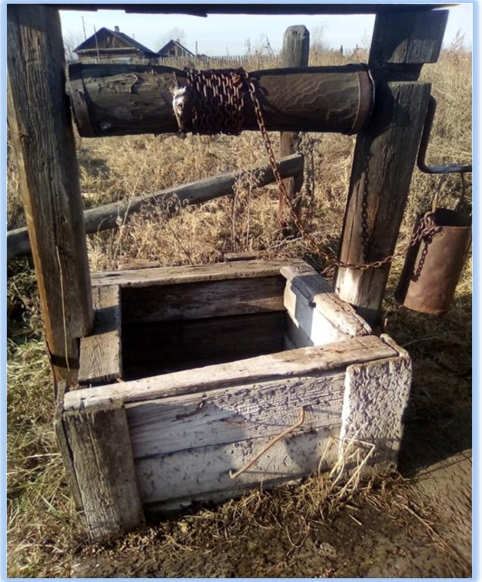
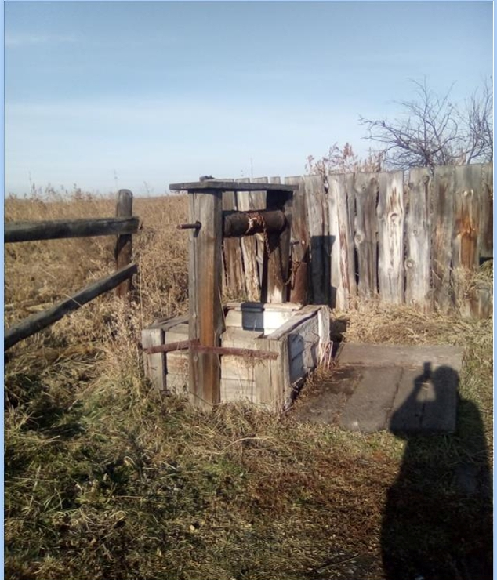
Проект ТОС «Молодежный»
«Колодец – душа деревни, символ села и надежный источник» 2019г.
ДО РЕАЛИЗАЦИИ ПРОЕКТА

Slide 3
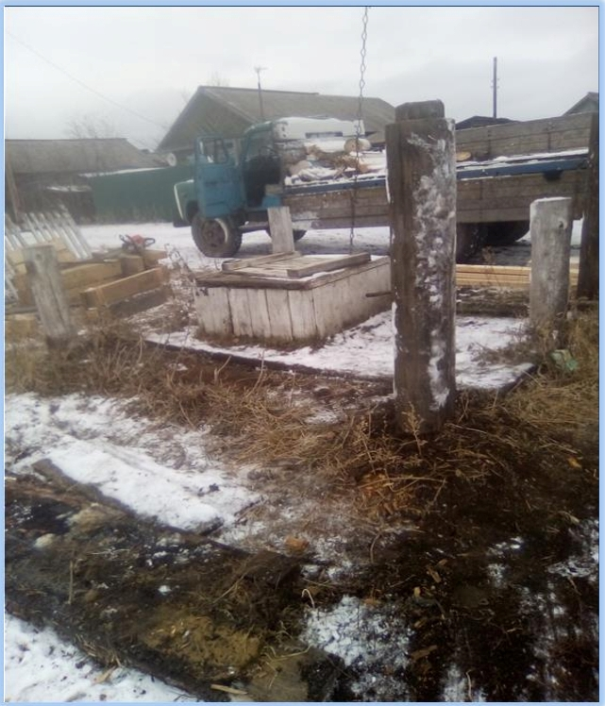
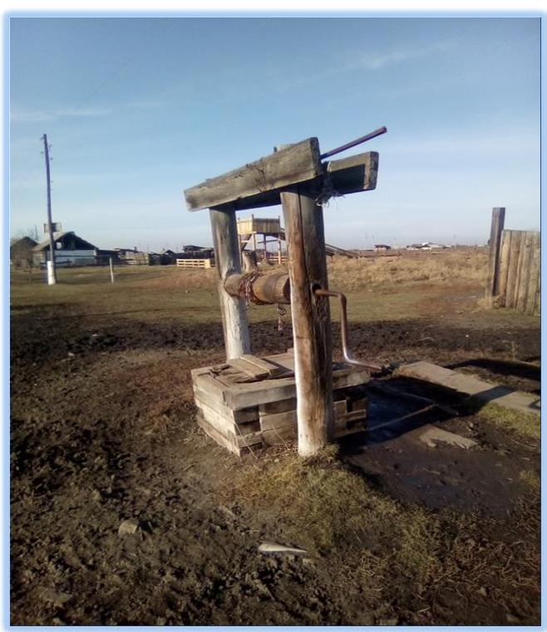
Проект ТОС «Молодежный»
«Колодец – душа деревни, символ села и надежный источник» 2019г.
ДО РЕАЛИЗАЦИИ ПРОЕКТА

Slide 4
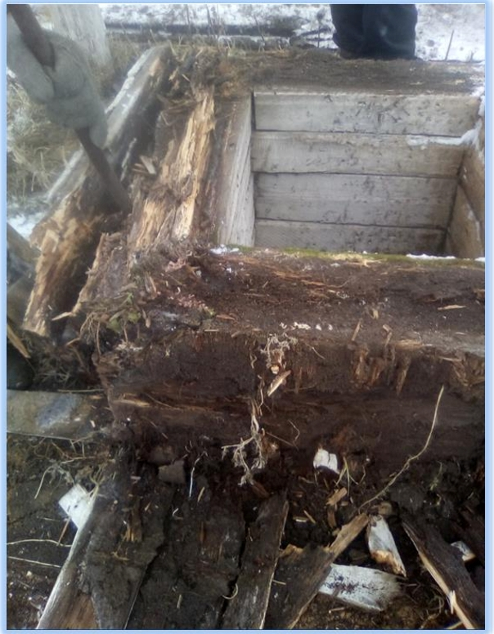
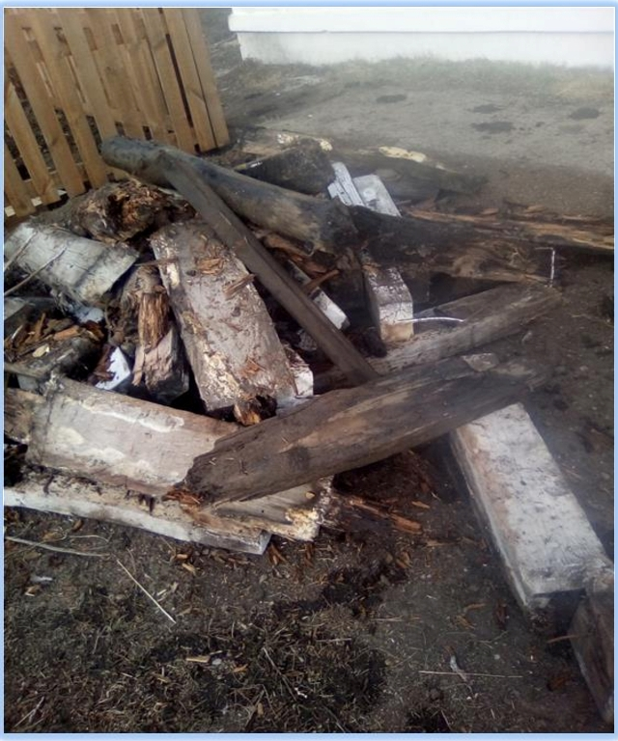
Проект ТОС «Молодежный»
«Колодец – душа деревни, символ села и надежный источник» 2019г.
ДО РЕАЛИЗАЦИИ ПРОЕКТА

Slide 5
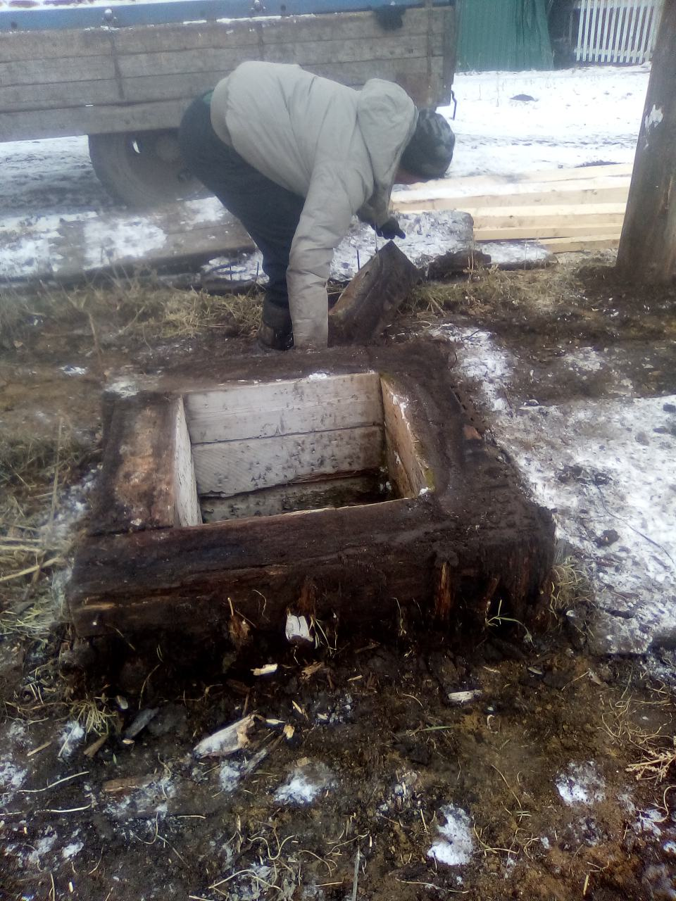
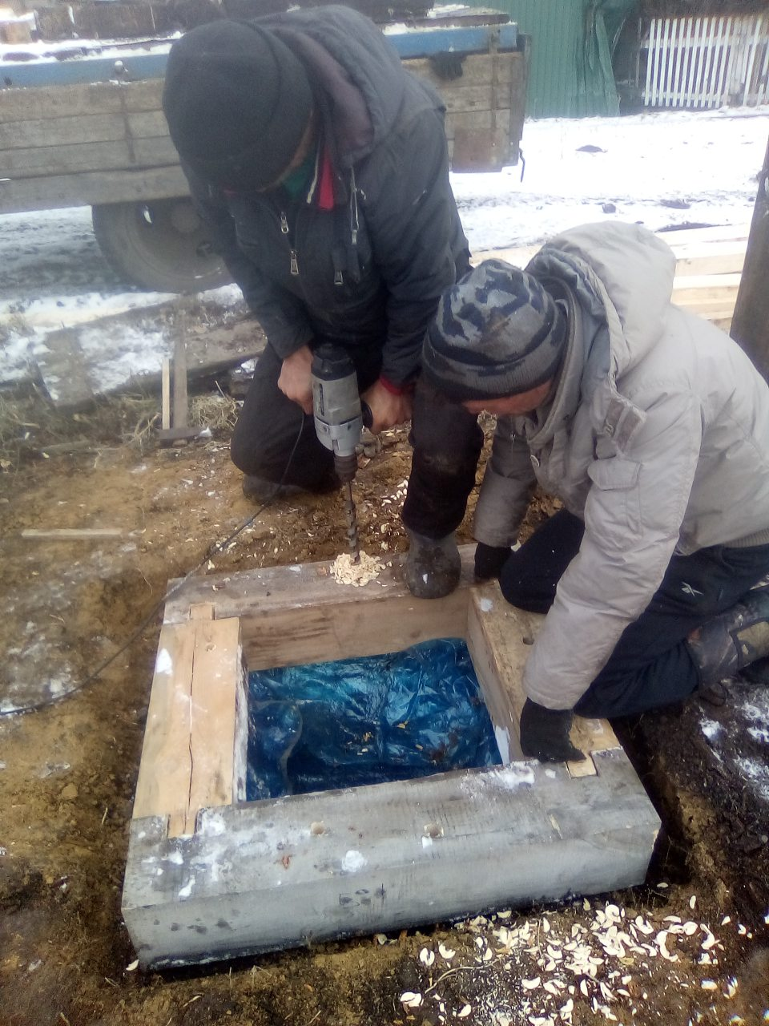
Проект ТОС «Молодежный»
«Колодец – душа деревни, символ села и надежный источник» 2019г.
РЕАЛИЗАЦИЯ ПРОЕКТА

Slide 6
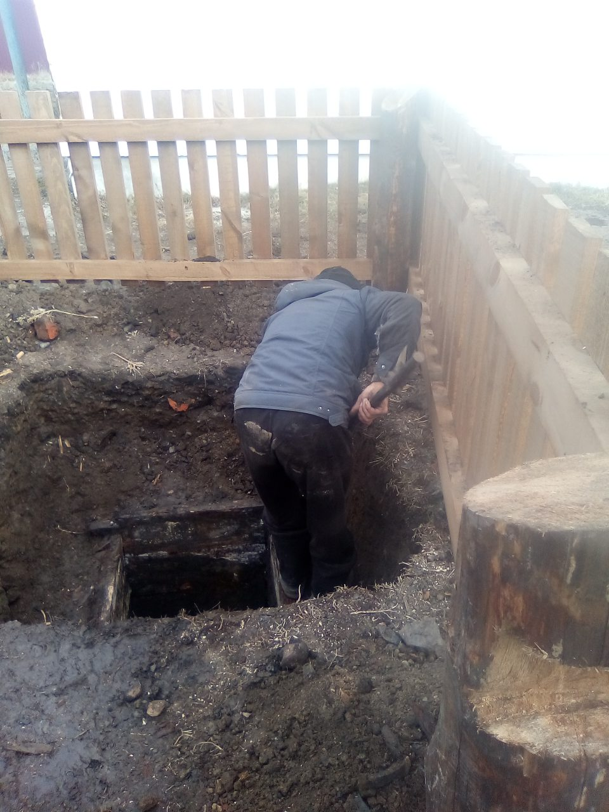
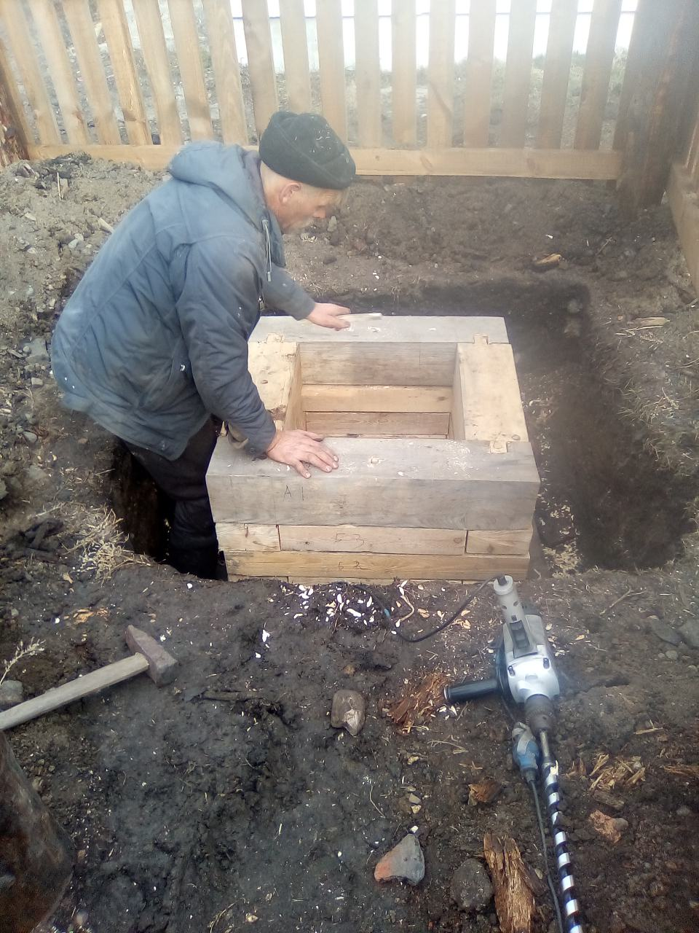
Проект ТОС «Молодежный»
«Колодец – душа деревни, символ села и надежный источник» 2019г.
РЕАЛИЗАЦИЯ ПРОЕКТА

Slide 7
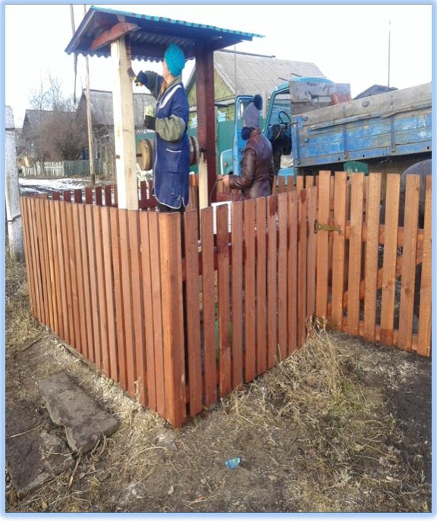
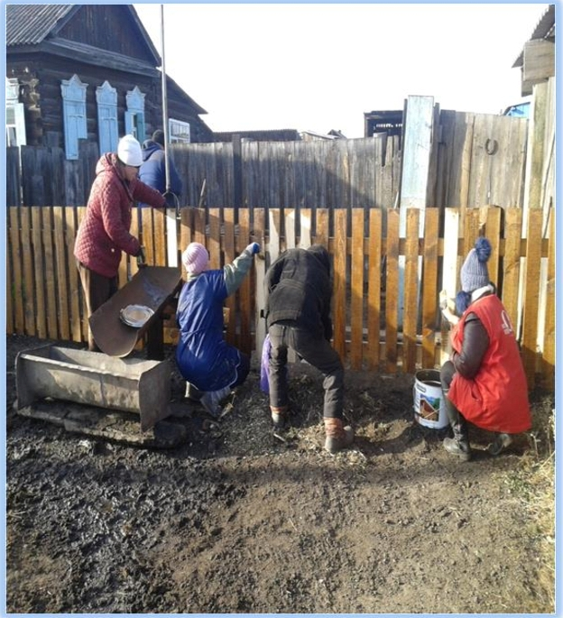
Проект ТОС «Молодежный»
«Колодец – душа деревни, символ села и надежный источник» 2019г.
РЕАЛИЗАЦИЯ ПРОЕКТА

Slide 8
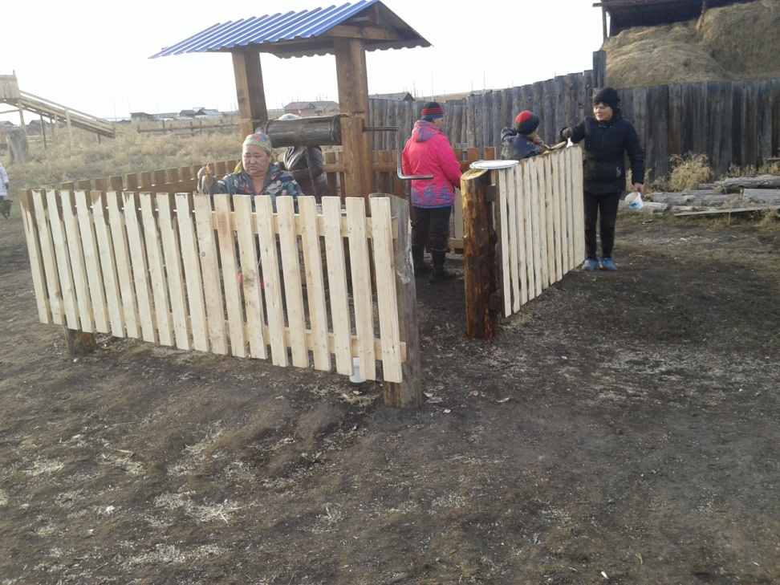
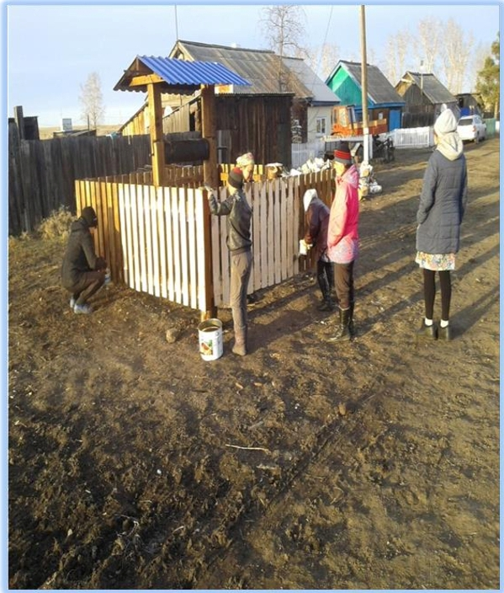
Проект ТОС «Молодежный»
«Колодец – душа деревни, символ села и надежный источник» 2019г.
РЕАЛИЗАЦИЯ ПРОЕКТА

Slide 9
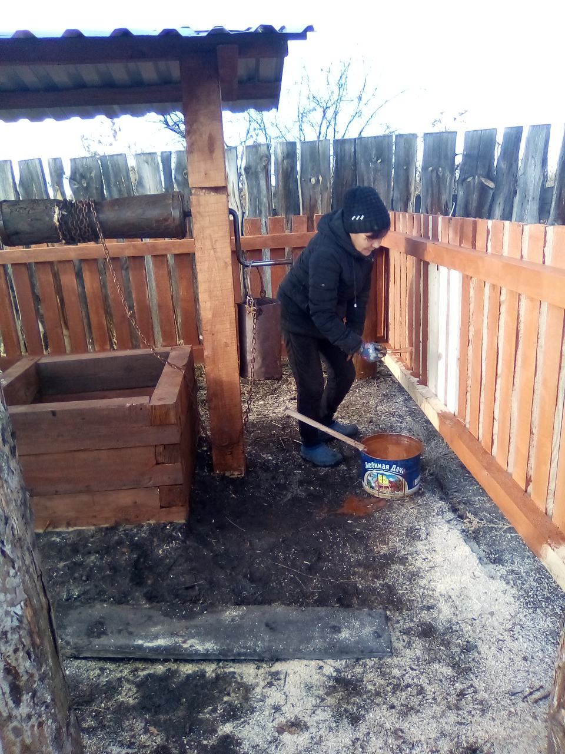
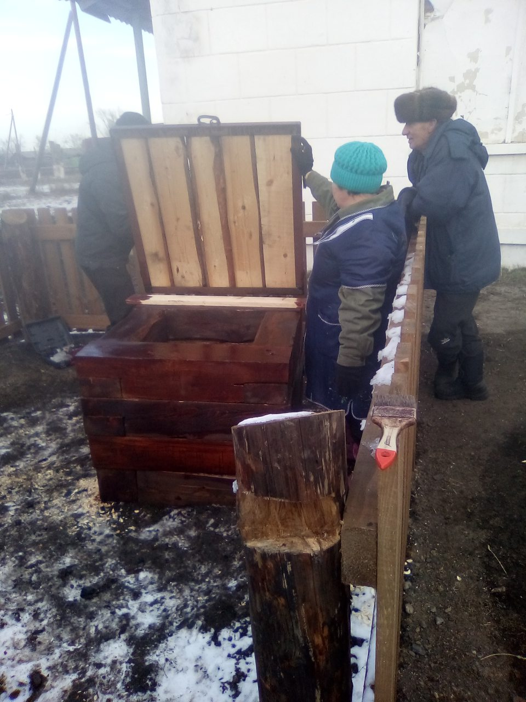
Проект ТОС «Молодежный»
«Колодец – душа деревни, символ села и надежный источник» 2019г.
РЕАЛИЗАЦИЯ ПРОЕКТА

Slide 10
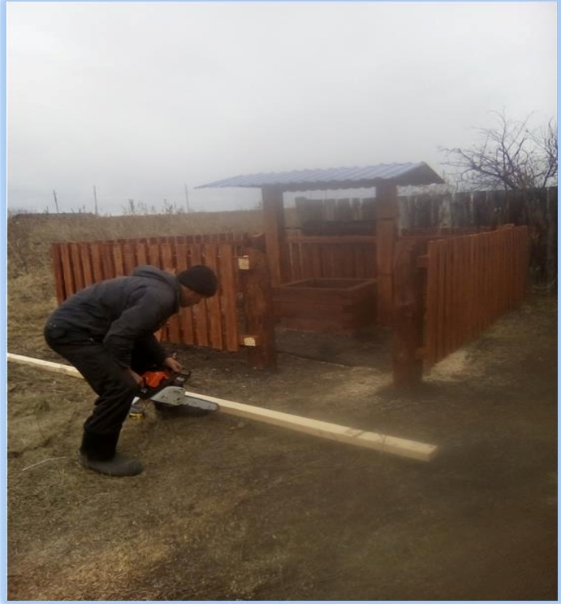
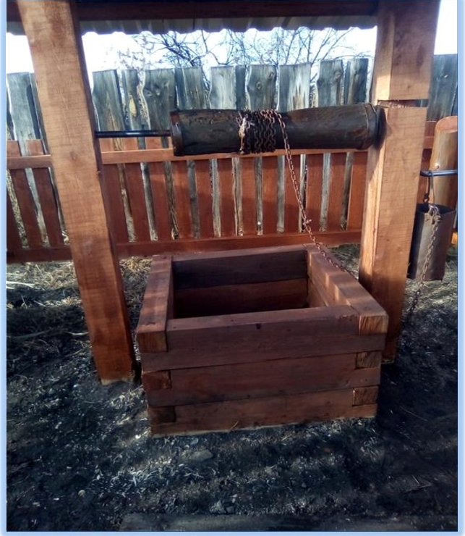
Проект ТОС «Молодежный»
«Колодец – душа деревни, символ села и надежный источник» 2019г.
ПОСЛЕ РЕАЛИЗАЦИИ ПРОЕКТА

Slide 11
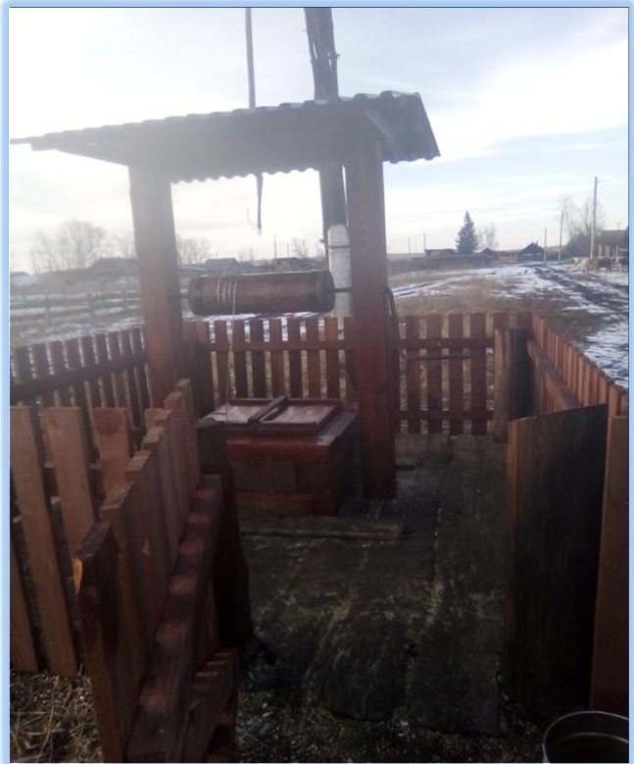
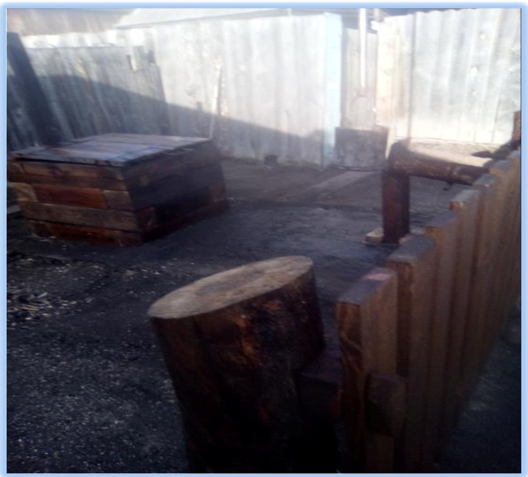
Проект ТОС «Молодежный»
«Колодец – душа деревни, символ села и надежный источник» 2019г.
ПОСЛЕ РЕАЛИЗАЦИИ ПРОЕКТА

Slide 12
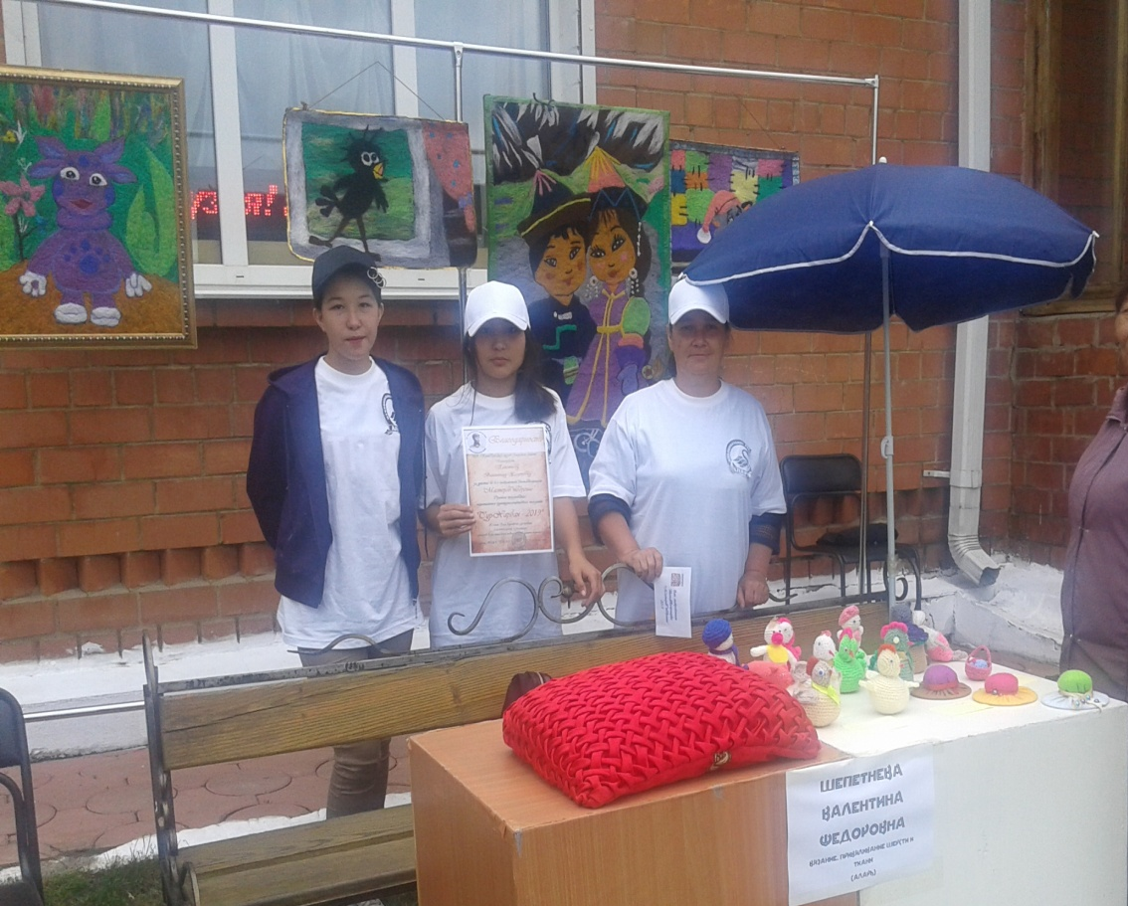
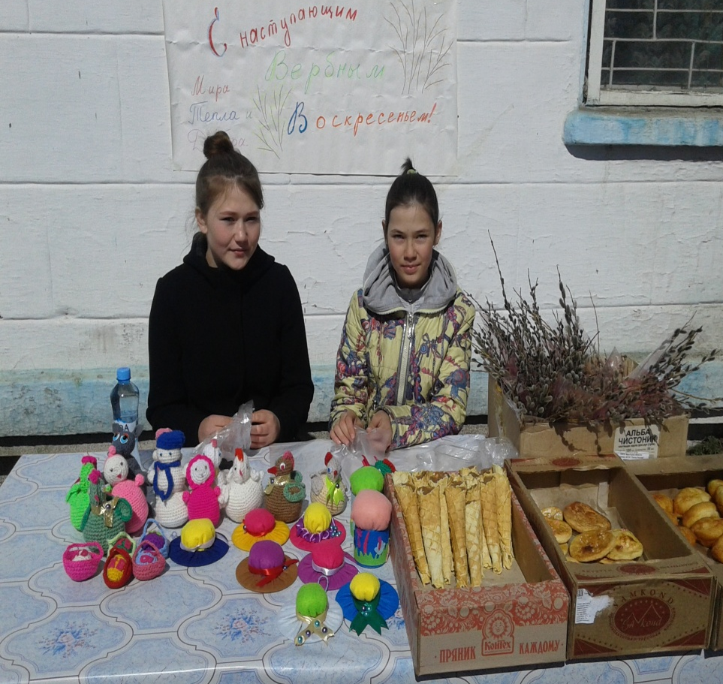
Ярмарки
Мастеров творенье -2019г.
Пасхальная ярмарка - 2019г.

Slide 13
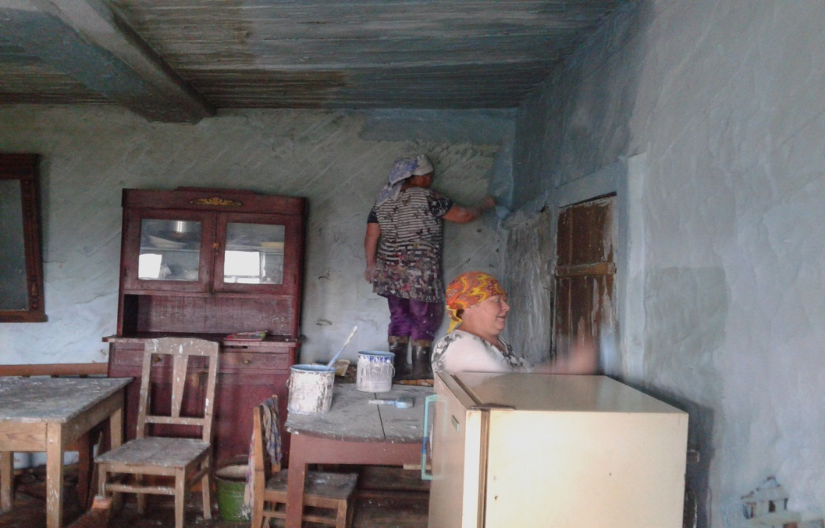
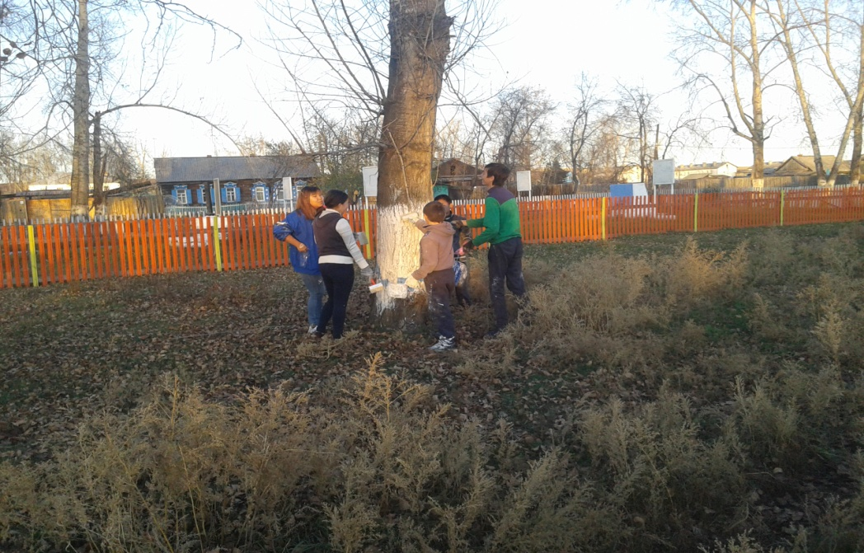
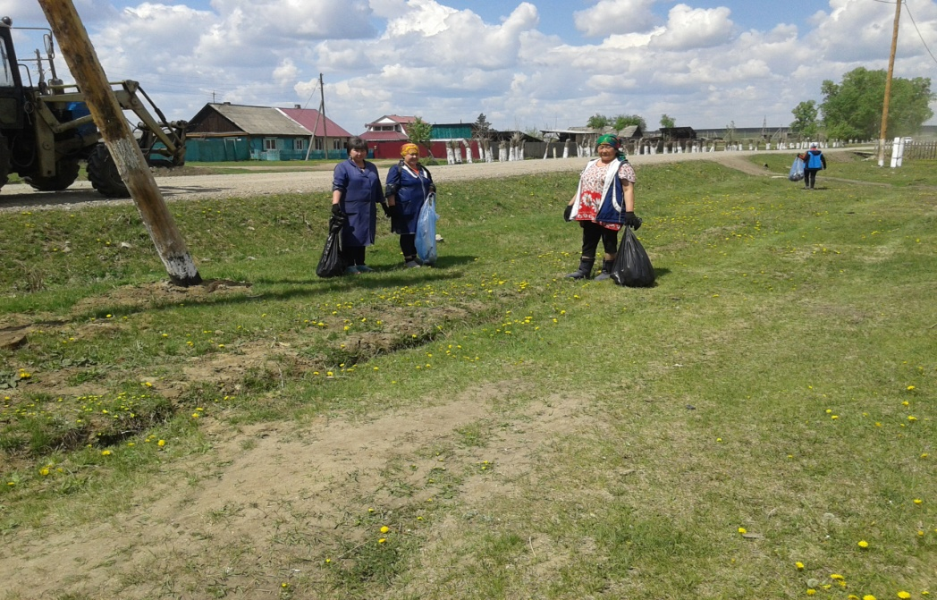
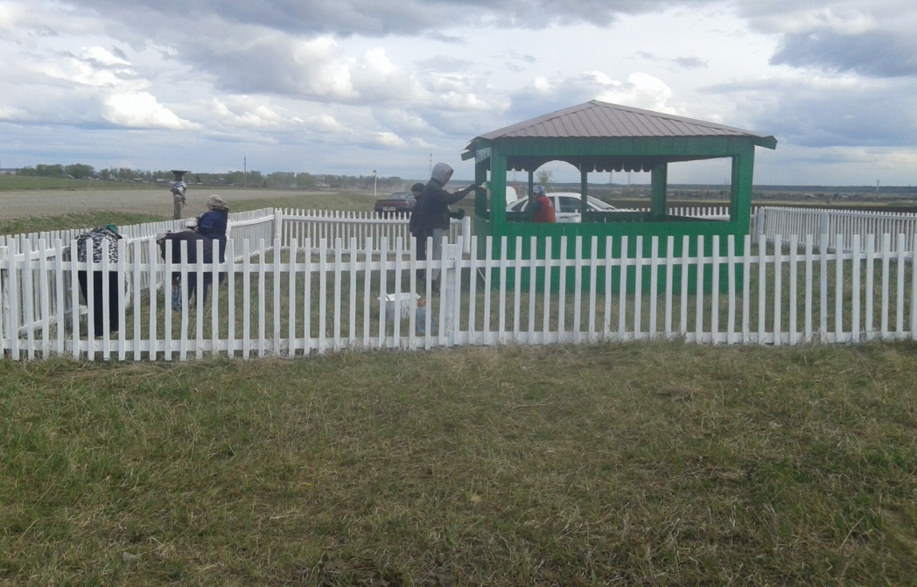
Волонтеры Алари

Slide 14
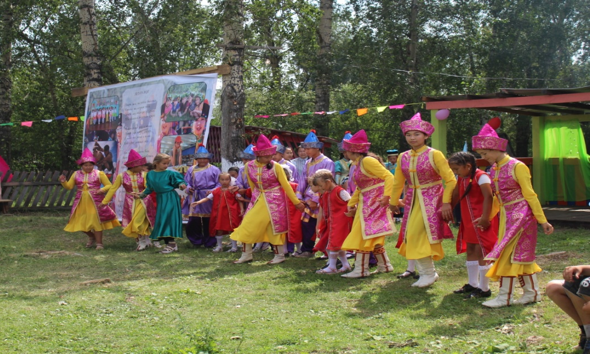
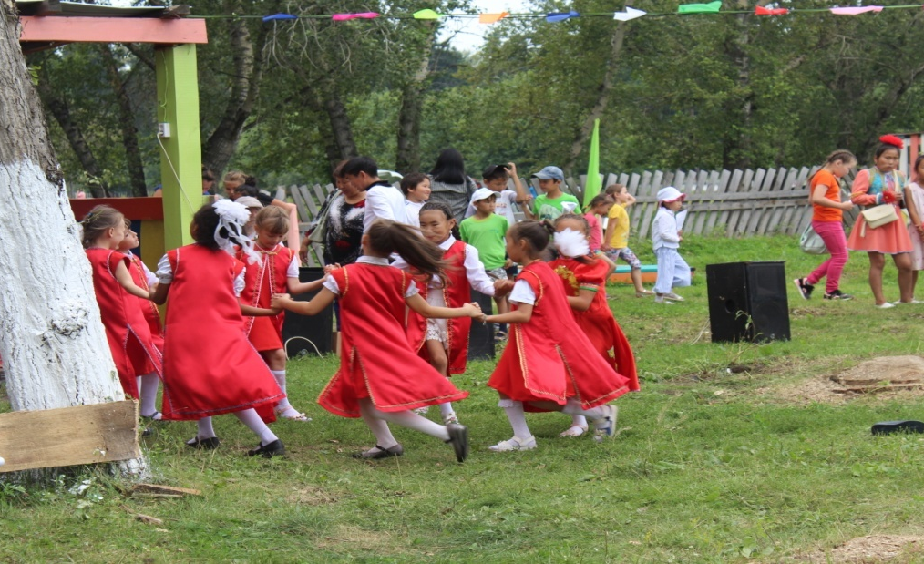
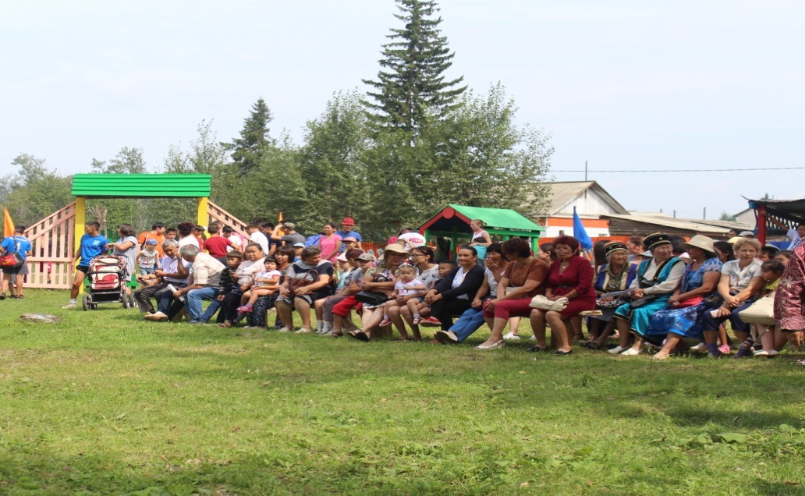
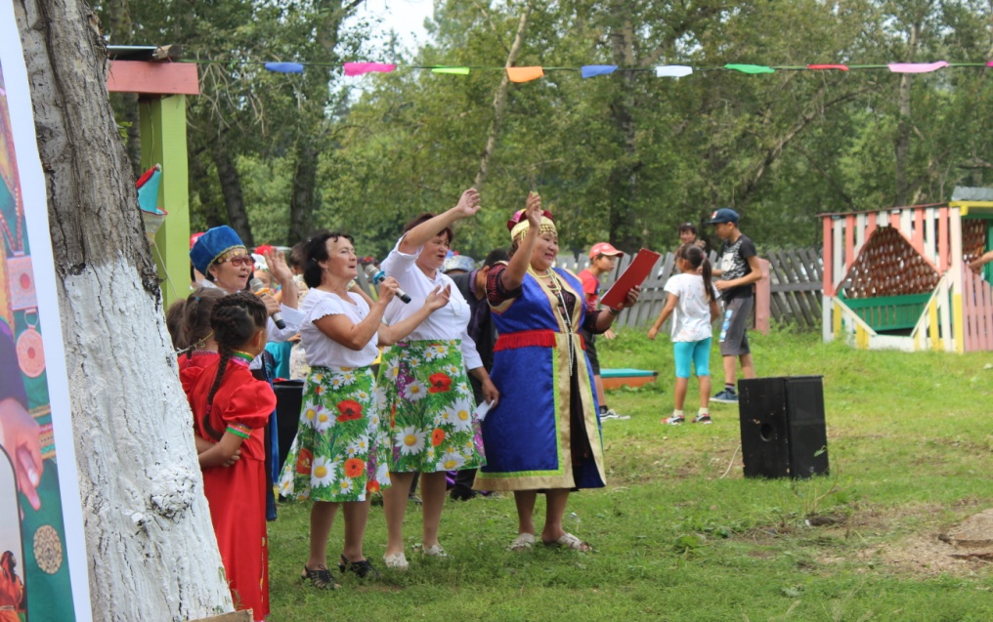
Праздник села. Август 2019г.

Slide 15
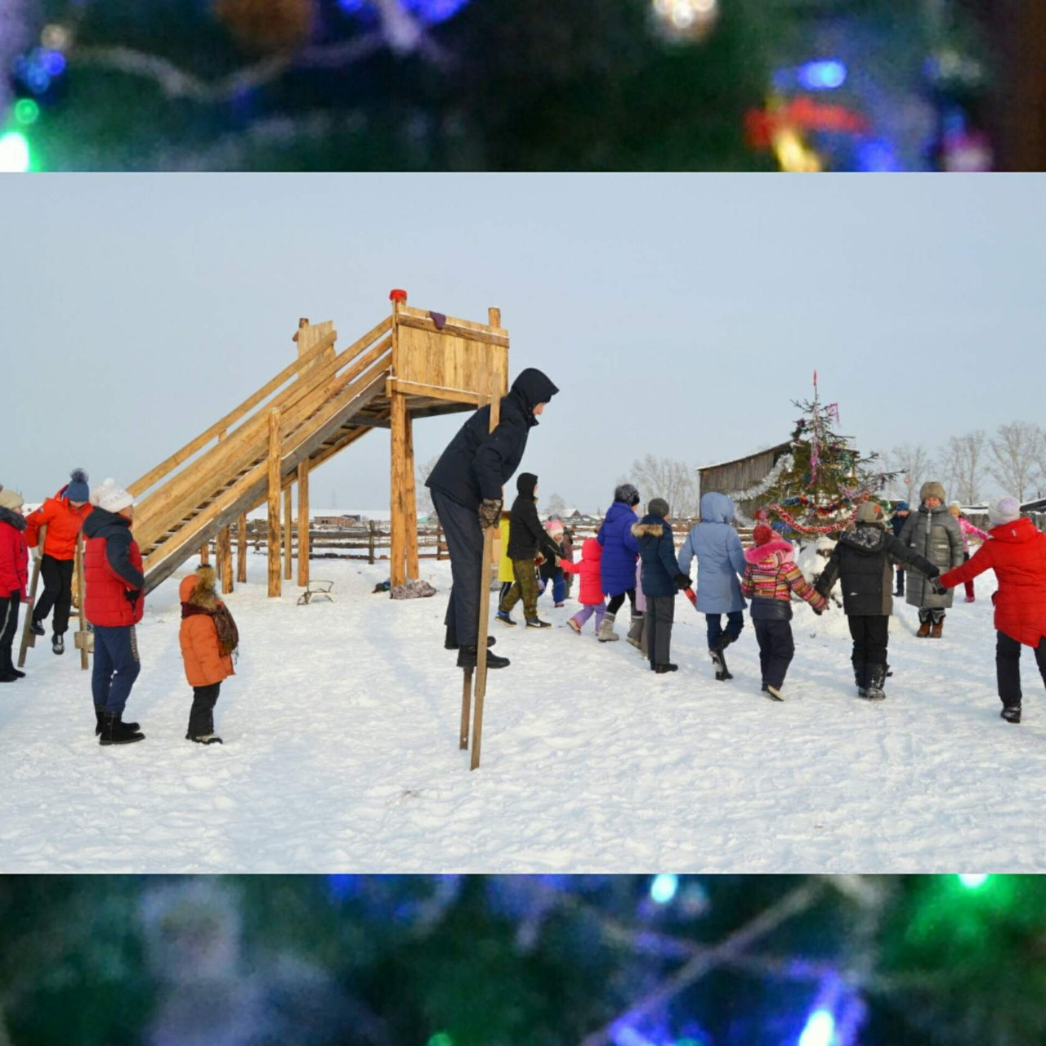
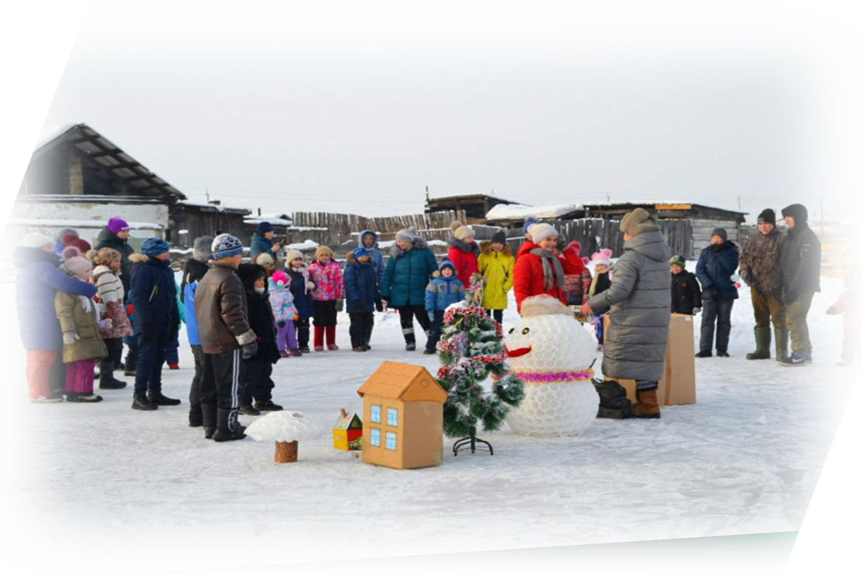
Празднование Нового 2020 года

Slide 16
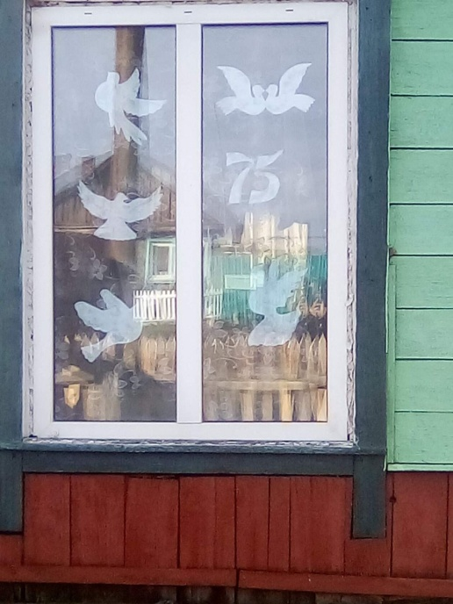
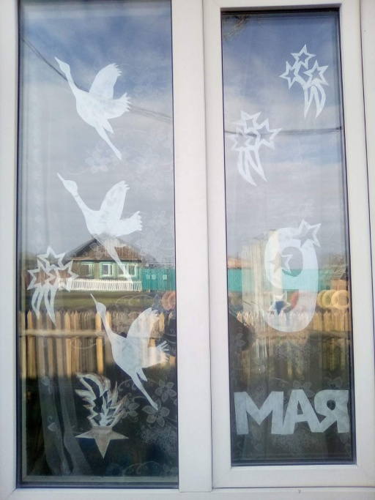
Онлайн акции
Окна Победы

Slide 17
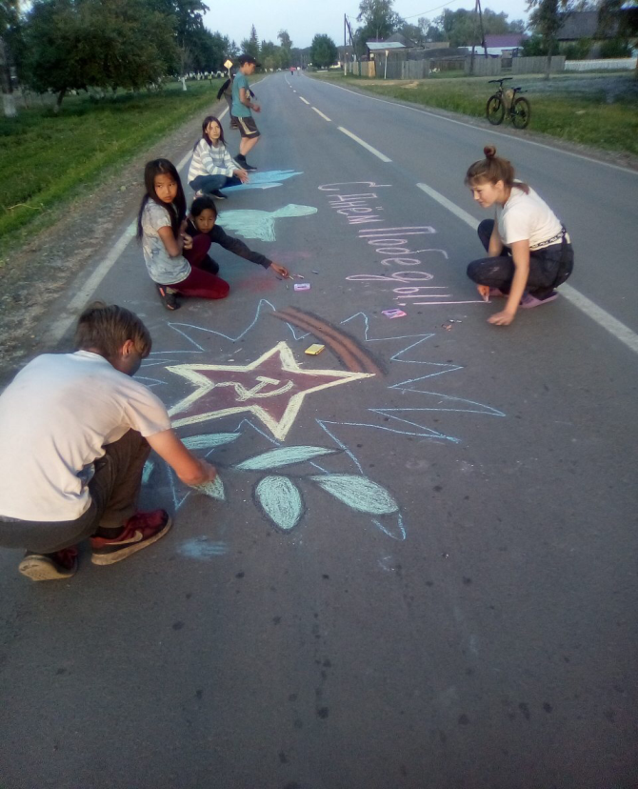
Я рисую мелом на асфальте

Slide 18
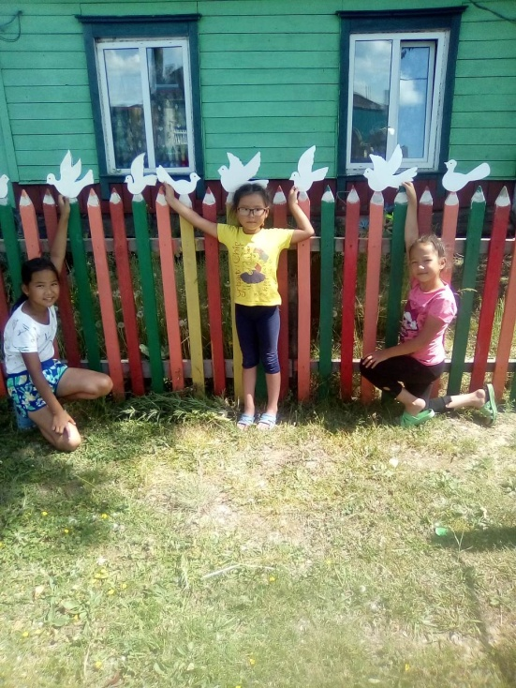
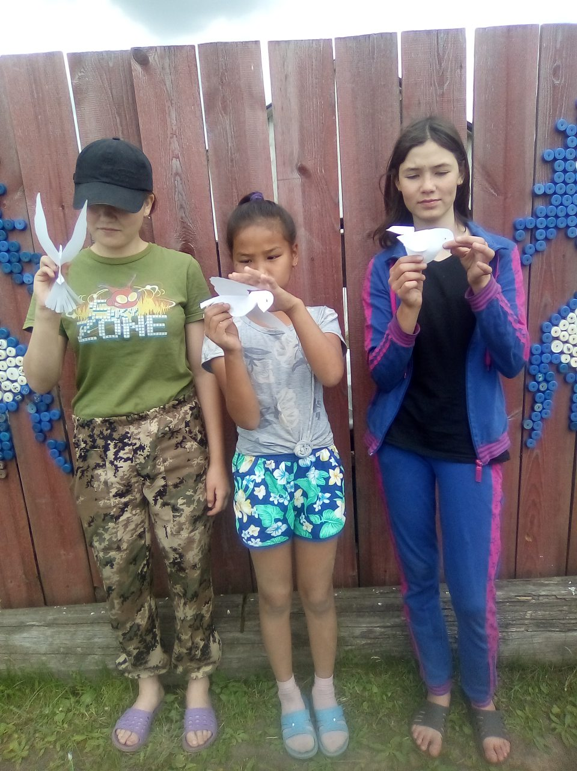
Голубь мира

Slide 19
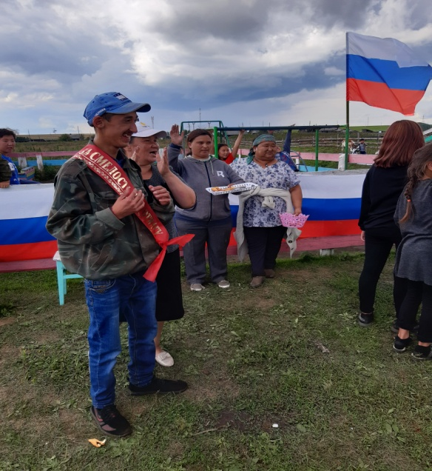
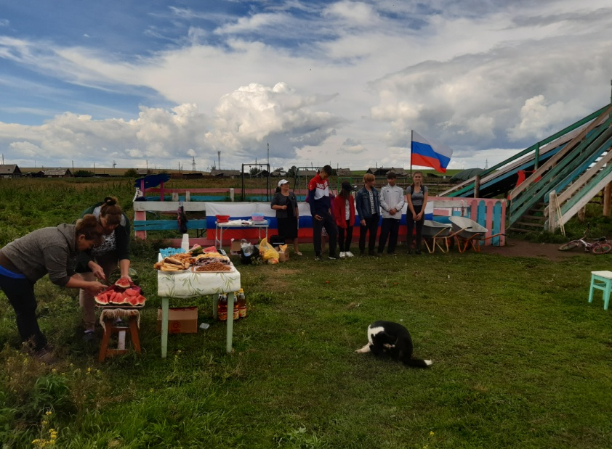
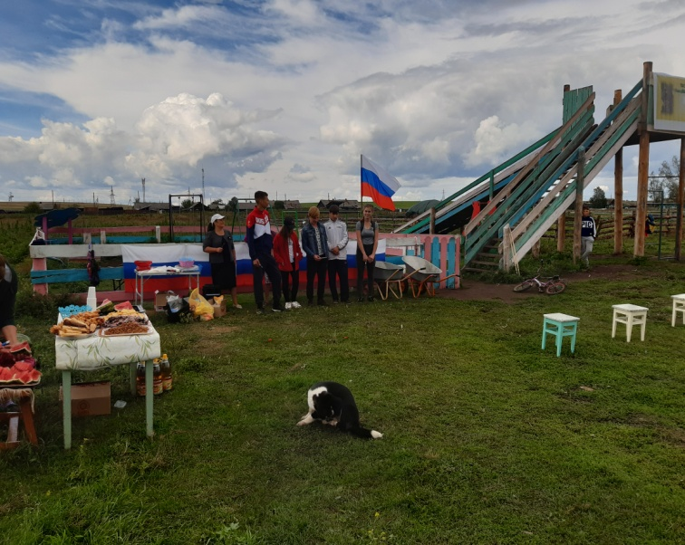
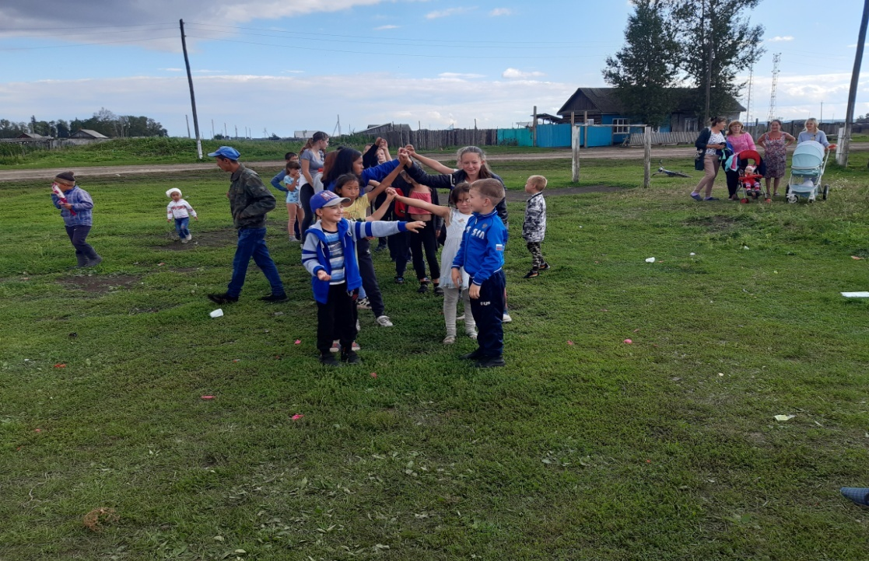
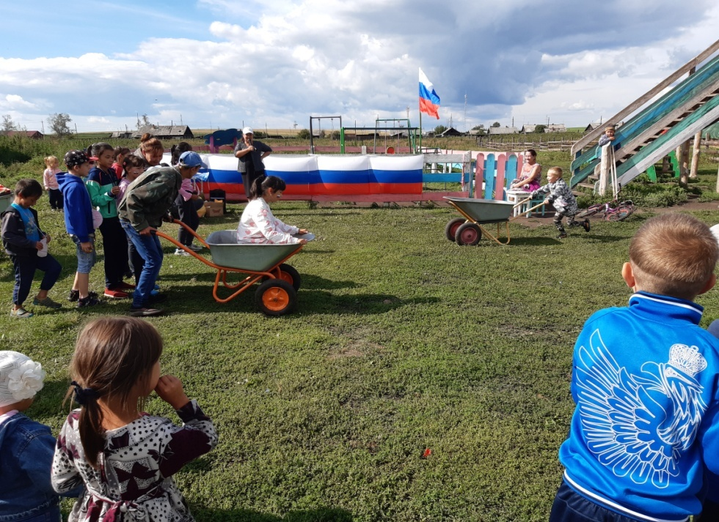
22 августа – День Флага РФ

Slide 20
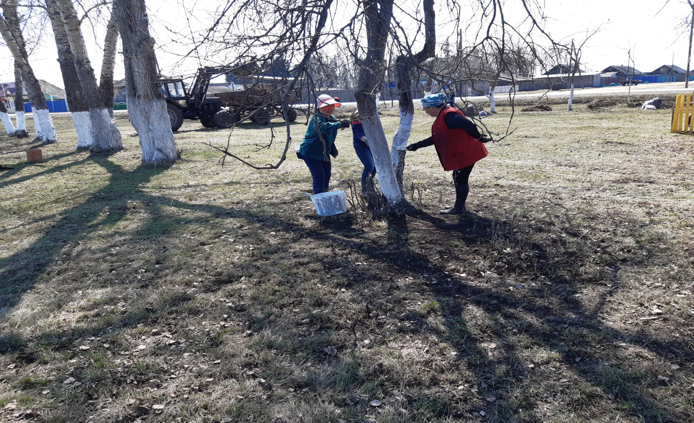
Субботники

Slide 21
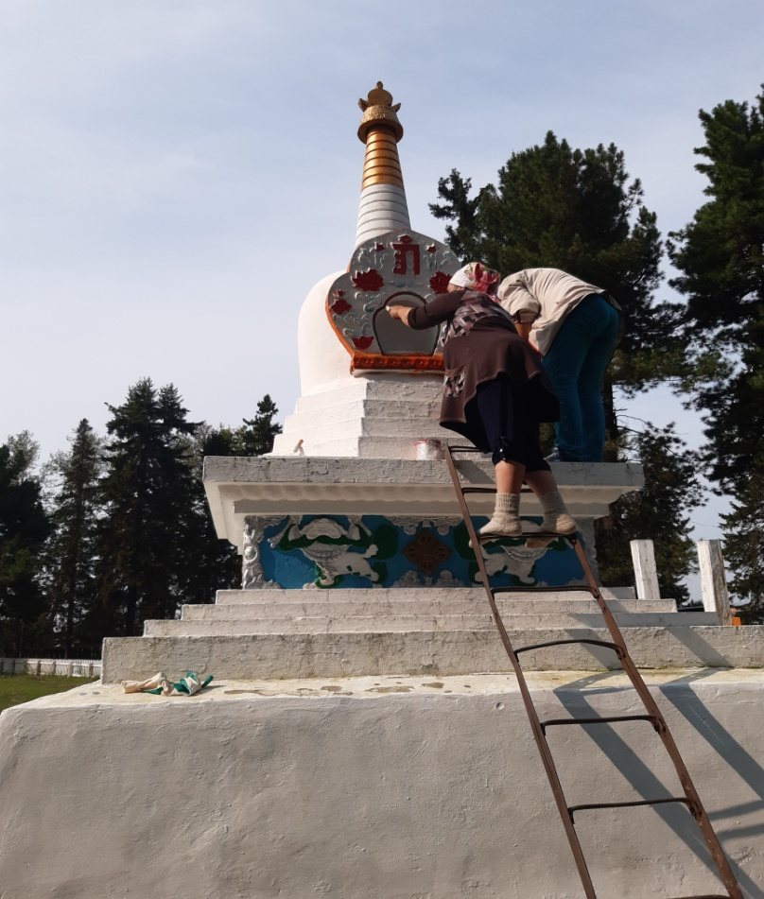
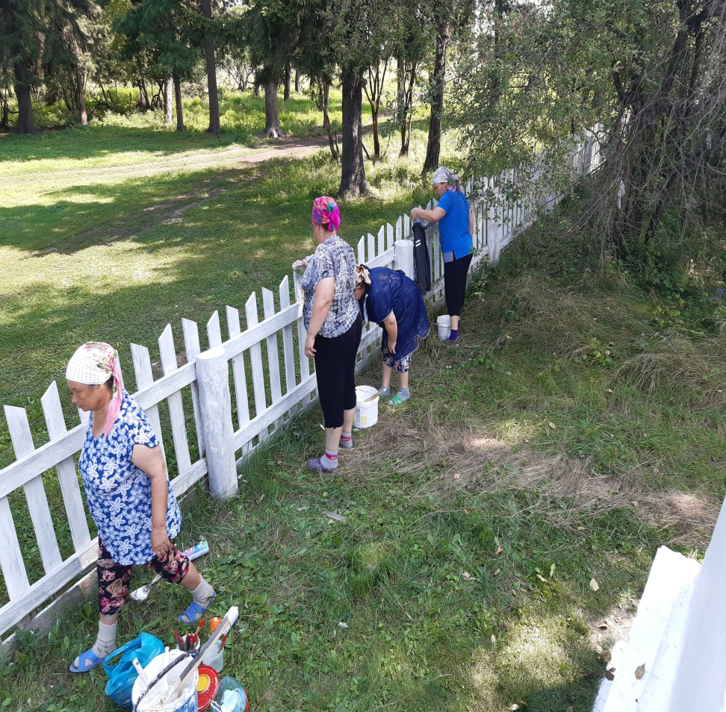
Субботник в Аларском дацане

Slide 22
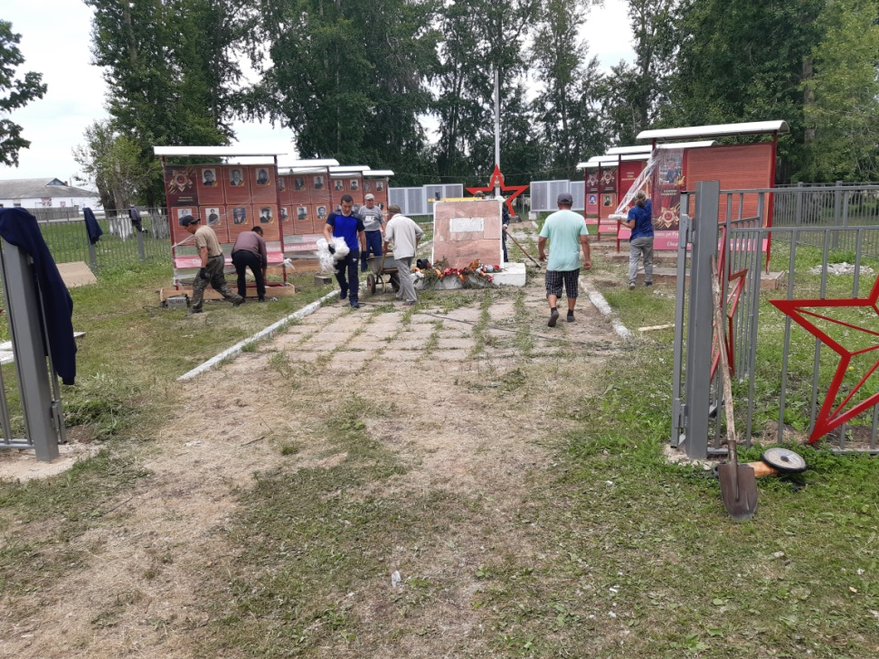
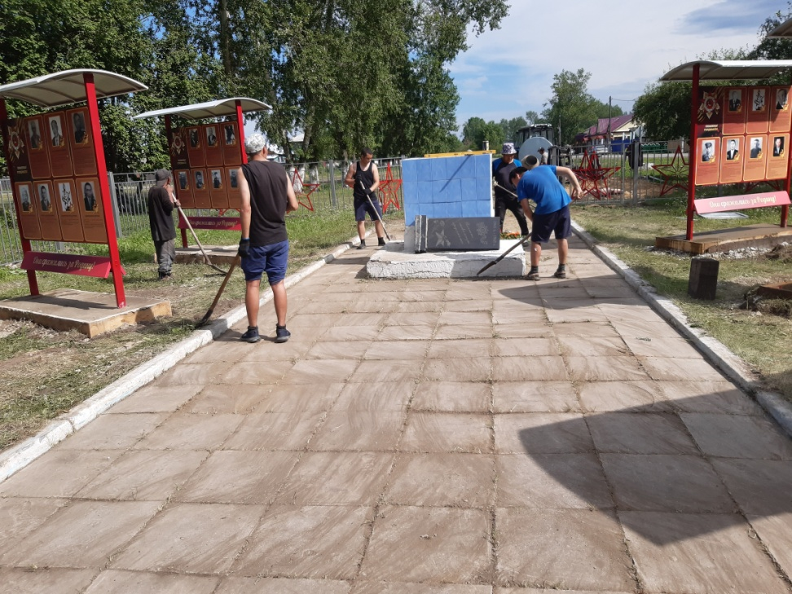
Благоустройство сквера Славы 2020г.

Slide 23
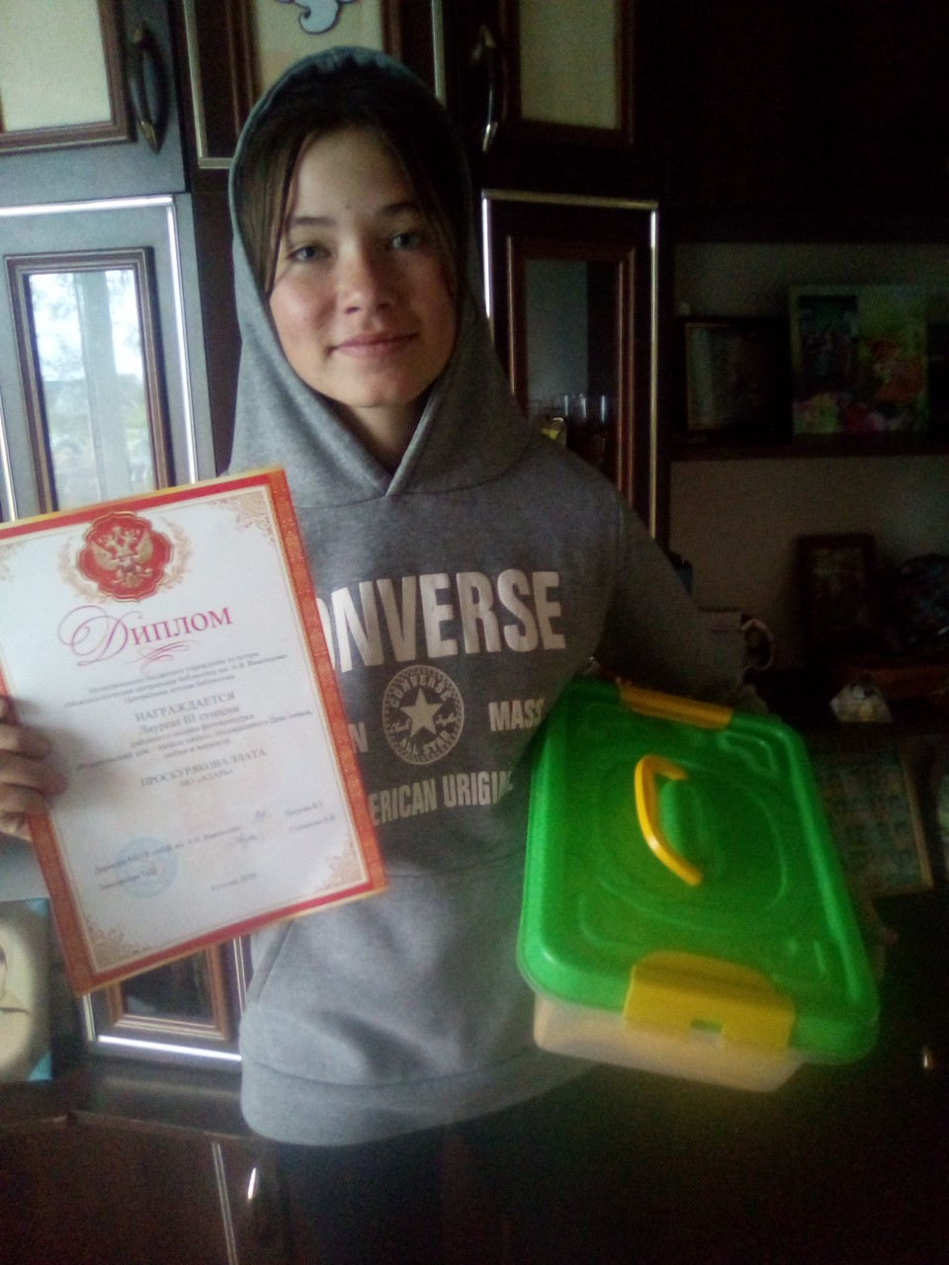
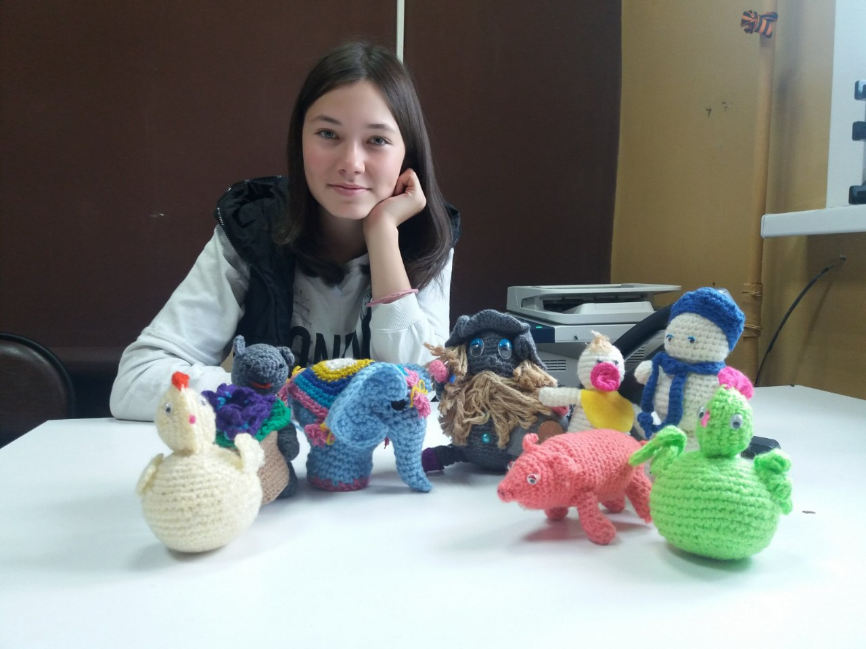

Участница кружка «Хозяюшка»
рук:. Шепетнева В.Ф.

Slide 24


Проект ТОС «Молодежный»
«Чтоб построить в селе мост, мы создали себе ТОС» 2020г.
ДО РЕАЛИЗАЦИИ ПРОЕКТА

Slide 25


Реализация проекта
Отсыпка подъездных путей

Slide 26


Отсыпка подъездных путей
ИП Глава КФХ
Егоров Николай Геннадьевич
ООО «Агропромплюс»
Рук. Бунаев Алексей Дмитриевич

Slide 27


Отсыпка подъездных путей

Slide 28


Строительство моста

Slide 29


После реализации проекта

Slide 30


НОВОГОДНЯЯ ФОТОЗОНА

Slide 31



Онлайн конкурс
«Новогодние окна»

Slide 32



Онлайн конкурс
«Новогодние окна»

Slide 33

Онлайн конкурс
«Новогодние окна»

Slide 34




Награждение участников конкурса «Новогодние окна»

Slide 35



Награждение участников конкурса «Новогодние окна»

Slide 36



Награждение участников конкурса «Новогодние окна»

Slide 37


Подготовка к празднованию интронизации Дид Хамбо ламы по Иркутской области
Генеральная уборка в дацане

Slide 38



Подготовка к празднованию интронизации Дид Хамбо ламы по Иркутской области
Стало
Наши помощницы
Было

Slide 39

Интронизация Дид Хамбо ламы по Иркутской области

Slide 40



Волонтеры Алари

Slide 41


ПРОВОДЫ ЗИМЫ

Slide 42

ПРОВОДЫ ЗИМЫ

Slide 43


ПРОВОДЫ ЗИМЫ

Slide 44




ПРОВОДЫ ЗИМЫ

Slide 45


ПРОВОДЫ ЗИМЫ

Slide 46
Спасибо за внимание!
До новых встреч!

